Slide 1

Nivel 5 Módulo 2

Slide 2




Perfil de liderazgo
Para liderar a otras personas, primero debes saber cómo liderarte a ti mismo. Esto tiene que ver con la disciplina, pero especialmente con la capacidad de tener dominio propio. Es reconocer que para conducir a los demás por el camino de la salvación, es necesario que estés en ese camino y conozcas a aquel que sigues.

Slide 3


1. ¿Qué es liderazgo?
Ser jefe es
Ser líder es
Buscar que las personas quieran lograr lo que el líder considera necesario.
Buscar que las personas hagan lo que él quiere.
X
Esto solo es posible si los respectivos liderados lo respetan y lo reconocen como tal.

Slide 4

1. ¿Qué es liderazgo?
Alguien que tiene ciertas cualidades de personalidad y habilidades de lograr cosas, que al mismo tiempo lo integran y destacan en el grupo o en la situación en la que se encuentra.
Un líder
Elementos del
LIDERAZGO
Un grupo
Una situación

Slide 5
1. ¿Qué es liderazgo?
Un líder
Que puede estar formado por muchas o pocas personas
Elementos del
LIDERAZGO
Un grupo
Una situación

Slide 6
1. ¿Qué es liderazgo?
Un líder
Elementos del
LIDERAZGO
Un grupo
Una situación
Cuál es la actividad o trabajo que debe realizar el grupo

Slide 7


Un buen líder es alguien que sobresale en el grupo y lo influencia, consiguiendo mantener a sus liderados motivados y unidos mientras se esfuerzan por lograr los objetivos propuestos.
También es aquel que identifica habilidades y competencias en su equipo para saber cómo distribuir las responsabilidades.
"Los maestros lideran, los padres lideran. Ellos involucran a las personas, desarrollan talentos, contribuyen a modelar el futuro y a ofrecer resultados en el presente". (Jucá, 2013)

Slide 8
2. Perfiles de liderazgo
Es humilde.
Fomenta la cooperación.
Permite que los liderados participen de la toma de decisiones.
Promueve una comunicación fluida.
Busca compreender las características de los liderados.
Hace que surjan talentos.
El Líder facilitador

Slide 9
2. Perfiles de liderazgo
Es humilde.
Fomenta la cooperación.
Permite que los liderados participen de la toma de decisiones.
Promueve una comunicación fluida.
Busca compreender las características de los liderados.
Hace que surjan talentos.
El Líder facilitador

Slide 10
2. Perfiles de liderazgo
Es humilde.
Fomenta la cooperación.
Permite que los liderados participen de la toma de decisiones.
Promueve una comunicación fluida.
Busca compreender las características de los liderados.
Hace que surjan talentos.
El Líder facilitador

Slide 11
2. Perfiles de liderazgo
Es humilde.
Fomenta la cooperación.
Permite que los liderados participen de la toma de decisiones.
Promueve una comunicación fluida.
Busca compreender las características de los liderados.
Hace que surjan talentos.
El Líder facilitador

Slide 12
2. Perfiles de liderazgo
Es humilde.
Fomenta la cooperación.
Permite que los liderados participen de la toma de decisiones.
Promueve una comunicación fluida.
Busca compreender las características de los liderados.
Hace que surjan talentos.
El Líder facilitador

Slide 13
2. Perfiles de liderazgo
Es humilde.
Fomenta la cooperación.
Permite que los liderados participen de la toma de decisiones.
Promueve una comunicación fluida.
Busca compreender las características de los liderados.
Hace que surjan talentos.
El Líder facilitador

Slide 14
2. Perfiles de liderazgo
Es humilde.
Fomenta la cooperación.
Permite que los liderados participen de la toma de decisiones.
Promueve una comunicación fluida.
Busca compreender las características de los liderados.
Hace que surjan talentos.
El Líder facilitador

Slide 15
2. Perfiles de liderazgo
Da el ejemplo.
Se convierte en una referencia que influye positivamente en sus liderados.
Fomenta los esfuerzos de individuales y colectivos para alcanzar los objetivos.
Inspira a las personas a buscar la excelência y a dar el mejor de si.
Es um modelo de actitudes y comportamentos que quiere ver en otras personas.
El Líder modelo

Slide 16
2. Perfiles de liderazgo
Da el ejemplo.
Se convierte en una referencia que influye positivamente en sus liderados.
Fomenta los esfuerzos de individuales y colectivos para alcanzar los objetivos.
Inspira a las personas a buscar la excelência y a dar el mejor de si.
Es um modelo de actitudes y comportamentos que quiere ver en otras personas.
El Líder modelo

Slide 17
2. Perfiles de liderazgo
Da el ejemplo.
Se convierte en una referencia que influye positivamente en sus liderados.
Fomenta los esfuerzos de individuales y colectivos para alcanzar los objetivos.
Inspira a las personas a buscar la excelência y a dar el mejor de si.
Es um modelo de actitudes y comportamentos que quiere ver en otras personas.
El Líder modelo

Slide 18
2. Perfiles de liderazgo
Da el ejemplo.
Se convierte en una referencia que influye positivamente en sus liderados.
Fomenta los esfuerzos de individuales y colectivos para alcanzar los objetivos.
Inspira a las personas a buscar la excelência y a dar el mejor de si.
Es um modelo de actitudes y comportamentos que quiere ver en otras personas.
El Líder modelo

Slide 19
2. Perfiles de liderazgo
Da el ejemplo.
Se convierte en una referencia que influye positivamente en sus liderados.
Fomenta los esfuerzos de individuales y colectivos para alcanzar los objetivos.
Inspira a las personas a buscar la excelencia y a dar lo mejor de sí.
Es um modelo de actitudes y comportamentos que quiere ver en otras personas.
El Líder modelo

Slide 20
2. Perfiles de liderazgo
Da el ejemplo.
Se convierte en una referencia que influye positivamente en sus liderados.
Fomenta los esfuerzos de individuales y colectivos para alcanzar los objetivos.
Inspira a las personas a buscar la excelência y a dar el mejor de si.
Es um modelo de actitudes y comportamentos que quiere ver en otras personas.
El Líder modelo

Slide 21

Existe un estrecho vínculo entre el liderazgo y la influencia. Cuando el líder da el ejemplo, se convierte en un modelo y crea en la mente de su equipo una visión de lo que se puede hacer, inspirándolos y motivándolos a entrar en acción. Este proceso se puede llevar a cabo en seis etapas: (Rodrigues, 2016)
Etapa 1 Pergúntate
Etapa 2 Mantén la coherencia
Etapa 3
Usa el tiempo cualitativa-mente
Etapa 4 Divide tus acciones
Etapa 5
Analiza tu postura
Etapa 6
Busca la excelencia
Identifica tus objetivos, preguntándote: ¿qué tipo de ejemplo quieres ser?
¿Qué actitudes y comportamientos quieres que tus liderados formen? ¿Qué resultados esperas obtener con eso?
Decir lo que piensas y hacer lo que dices. Para transmitir credibilidad, tus pensamientos, tu discurso y tus acciones deben estar alineados.
Esto significa organizar o dividir las tareas de acuerdo con el nivel de comprensión y las necesidades de aprendizaje de las personas con las que estás interactuando.
Tu postura, expresión facial, gestos y tono de voz son elementos importantes para fortalecer o debilitar el ejemplo que pretendes transmitir.
Para convertirte en un modelo, debes invertir en tu aprendizaje y desarrollo.
Presta la debida atención y proporciona interacción constante, para no dar la impresión de ser un líder frío y distante.

Slide 22

Su perfil de liderazgo en el Ministerio Infantil es similar al pastoreo, y puede ser desarrollado en base a cuatro elementos simples:
-el cuidado es un momento para escuchar atentamente a aquellos que están bajo su conducción;
-el asesoramiento es cuando el líder tiene la oportunidad de ser intencionalmente el mentor en áreas estratégicas de la vida de sus liderados;
-la reflexión es un momento breve, especial, un pensamiento o devocional basado en la Biblia;
-el estudio significa tomarse el tiempo para discutir un capítulo de un libro o presentar una nueva herramienta para aplicar al ministerio.
Fomenta y motiva a que se alcancen los objetivos
Incentiva la cooperación
Líder
Guia
Está al frente para guiar a sus líderes a la excelencia
Es el conductor del equipo

Slide 23



Jesús es el máximo ejemplo de un líder siervo y su mayor motivación para servir es el amor
Tener humildad para aprender de los demás
Se sacrifica por los demás
Dedica tiempo para identificar y satisfacer las necesidades legítimas de los demás
A través del servicio y sacrificio desarrolla la autoridad
Líder
Siervo
Sabe perdonar, disculparse y dar una segunda oportunidad
Encuentra tiempo para escuchar a sus liderados
Trata las personas como si fueran importantes

Slide 24
3. Peligros en el liderazgo cristiano
Los líderes cristianos tienen un desafío mayor porque su papel se desarrolla en el contexto del gran conflicto. El líder cristiano tiene como objetivo ganar almas para Jesús.

Slide 25
3. Peligros en el liderazgo cristiano
Confía en sí mismo. | Confía en Dios.
Toma sus propias decisiones. | Consulta a Dios para decidir.
Crea métodos propios. | Busca los métodos de Dios y los sigue.
Le gusta mandar. | Se deleita en obedecer a Dios y en pedir antes que mandar.
Está motivado por intereses egoístas. | Lo motiva el amor a Dios y al prójimo.
Es autosuficiente. | Depende de Dios y de sus hermanos.
Solo prefiere altos cargos y responsabilidades mayores. | Está dispuesto a servir donde Dios lo mande por más humilde que sea la responsabilidad.
Se niega a compartir lo que sabe por temor a perder la posición. | Comparte con sus colaboradores sus conocimientos para ayudarlos a obtener experiencia.
Liderazgo
Humano
Liderazgo
Espiritual

Slide 26


Los privilegios de liderazgo pueden ir acompañados de tentaciones. A veces el poder transforma a la persona y esto hace que comience a tratar a los demás con desprecio, puede tener demandas excesivas que desmoralizan y busca obtener ventajas por los privilegios que recibe.
Por eso es tan importante la consagración del líder para que refleje a Jesús y someta el “yo” a Él.

Slide 27
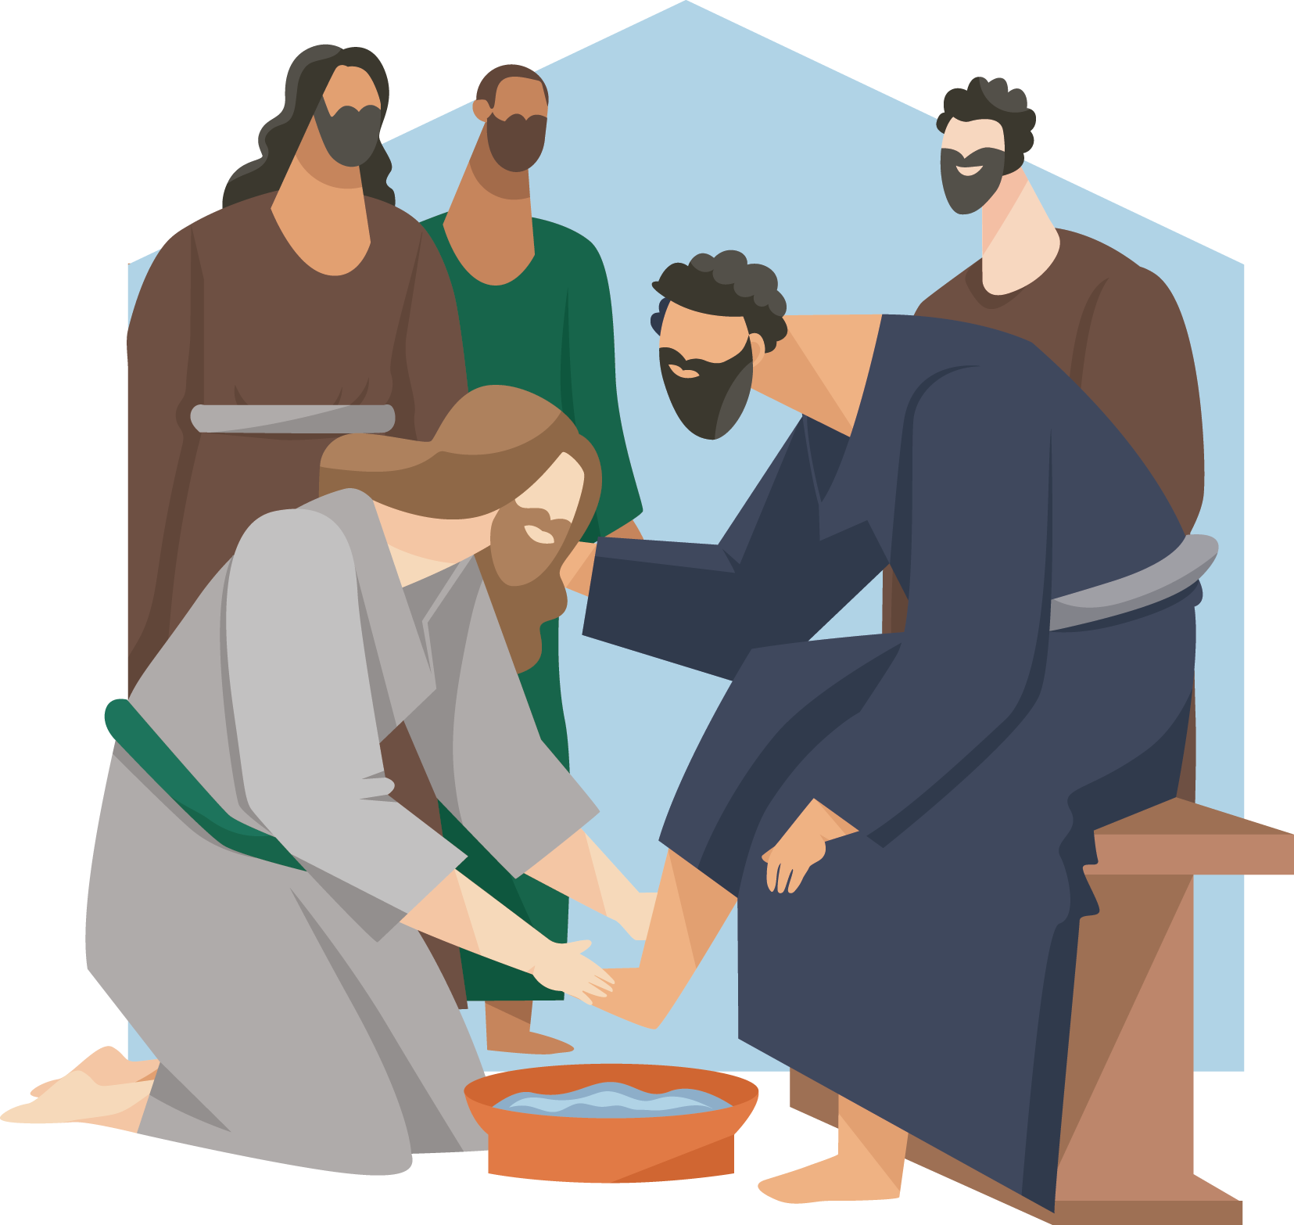
4. Jesús, el líder por excelencia
La Biblia ofrece incontables lecciones para aquellos que quieren ser un líder según el corazón de Dios. Lo más importante es entender que el liderazgo es una habilidad que hay que adquirir y para alcanzar ese objetivo, tenemos al mejor líder de todos para inspirarnos con su ejemplo: Jesús.

Slide 28
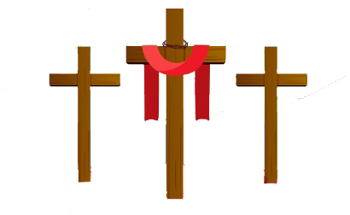
4. Jesús, el líder por excelencia
Amaba a las personas.
Suplia las necesidades de la gente.
Los capacitó de una manera práctica e interesante.
JESÚS

Slide 29

“Y hay una recompensa para este verdadero liderazgo amoroso que Cristo con su ejemplo nos propone: ‘Cuando se manifieste el Supremo Pastor, recibirán la imperecedera corona de gloria’, una recompensa inmerecida, pero que el gran corazón de amor de Jesús se digna a concedernos, porque en su generosidad de espíritu sabe apreciar nuestros pequeños y grandes esfuerzos en ser una bendición para nuestro prójimo” (Claverie, 2017).

Slide 30
Nivel 5 Módulo 2

